Slide 1
재미로 보는 카드운세
김성주, 최우택

Slide 2
목차
소개
팀워크
시연 영상
연관 어플리케이션
완성도
코드 해석

Slide 3
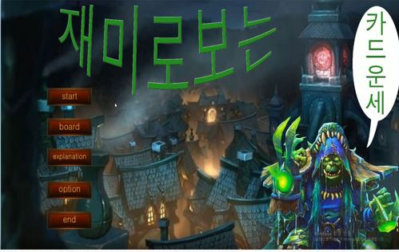
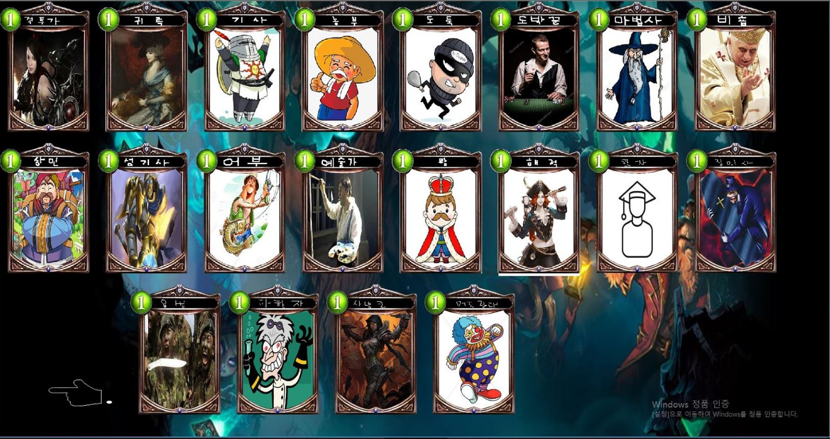
소개

Slide 4
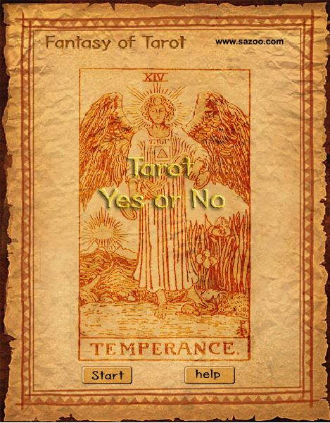
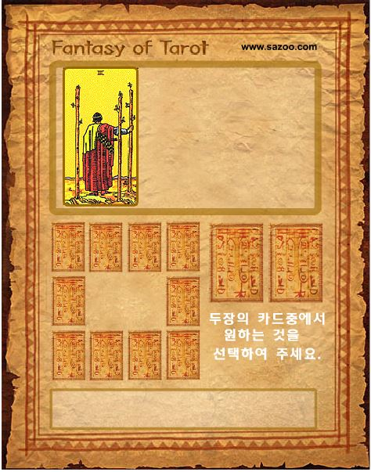
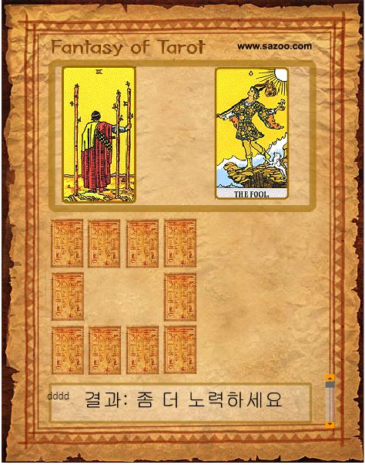
연관 어플리케이션

Slide 5
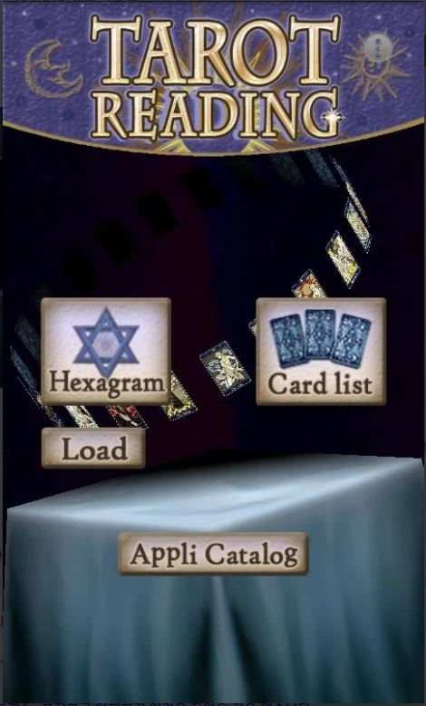
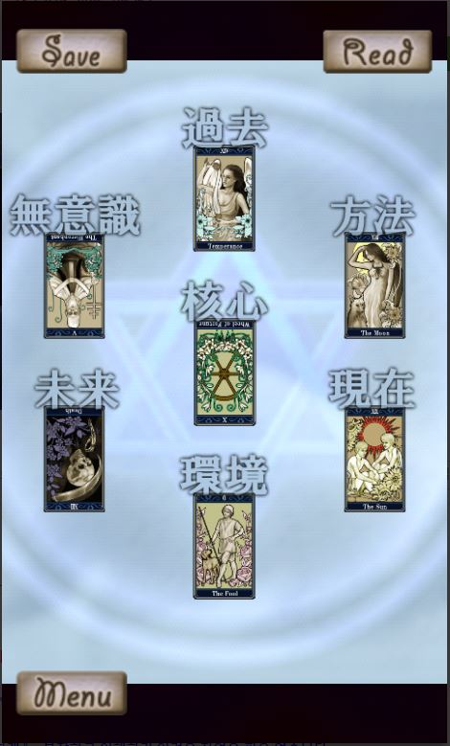
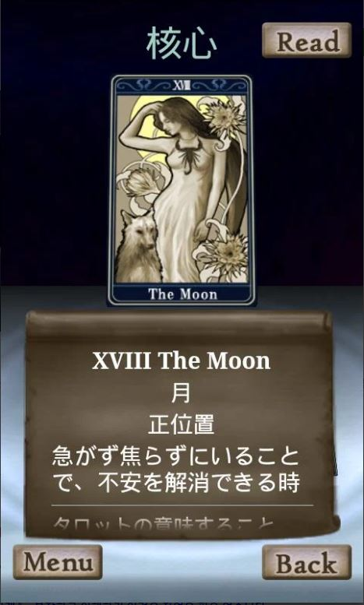
연관 어플리케이션

Slide 6
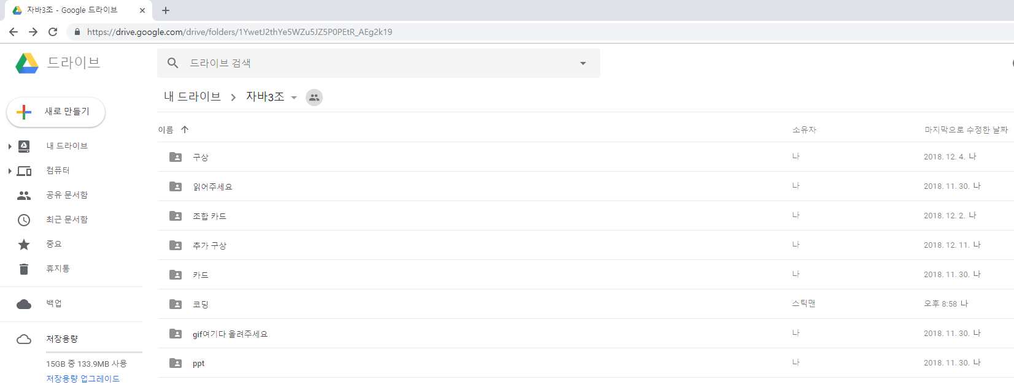
팀워크

Slide 7
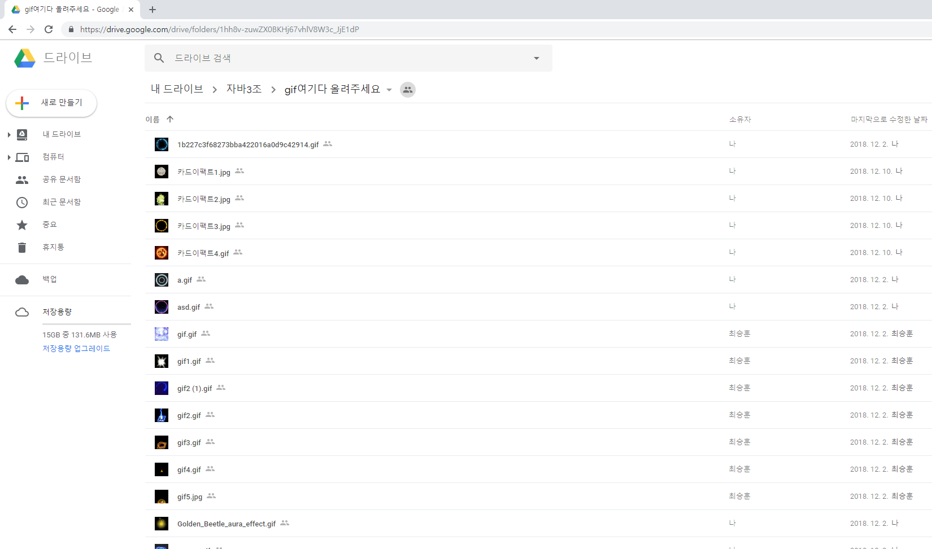
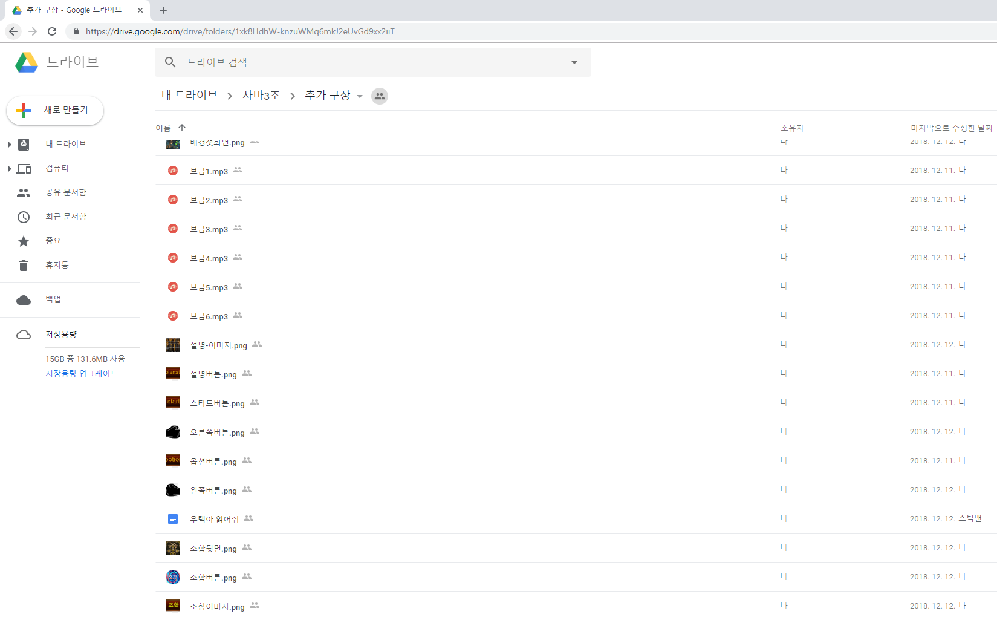
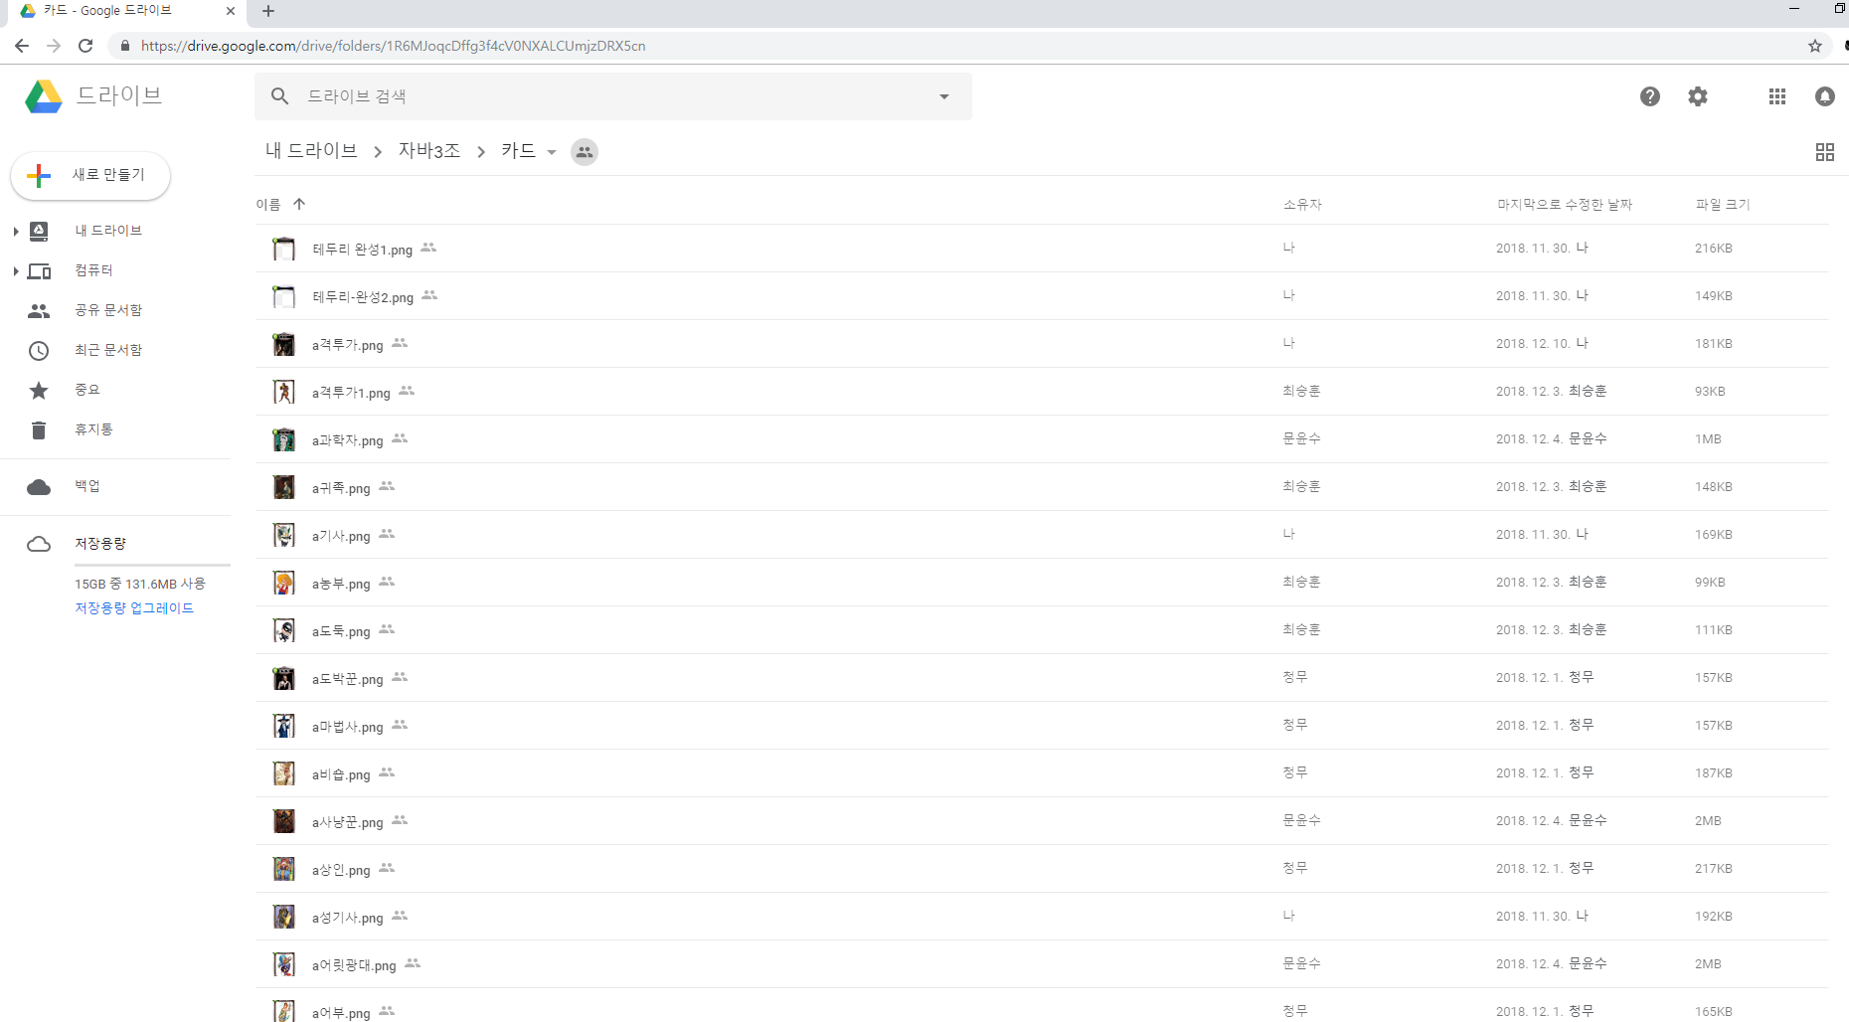
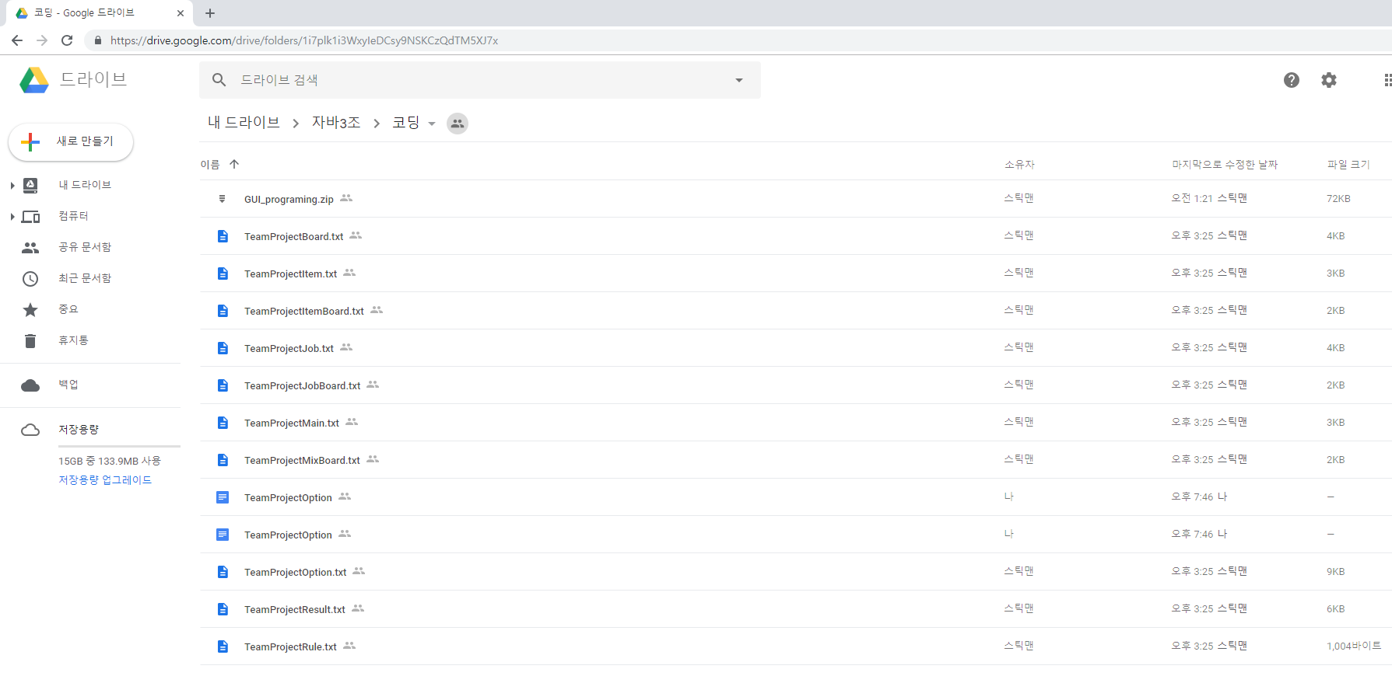
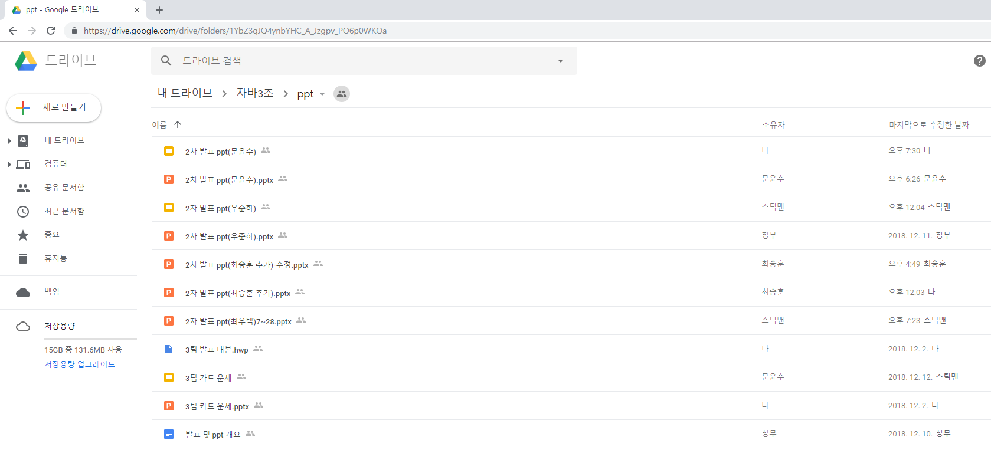
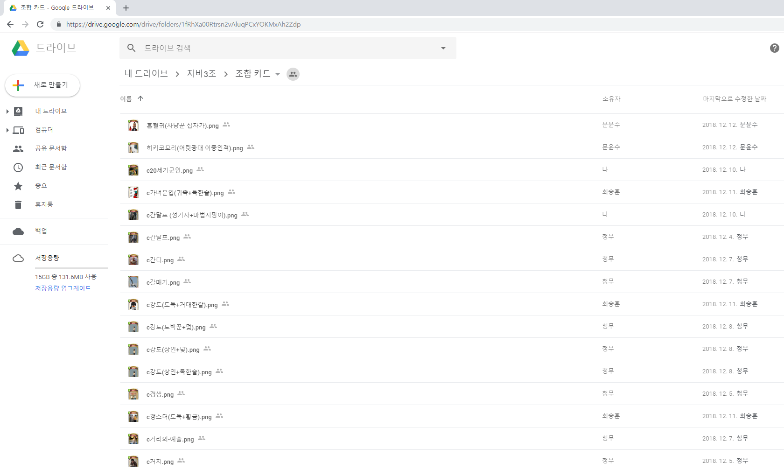
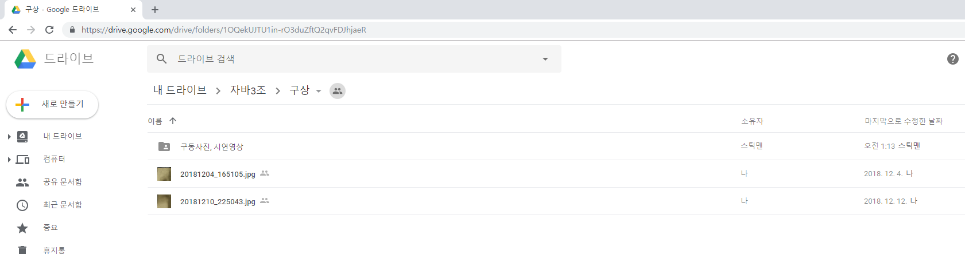
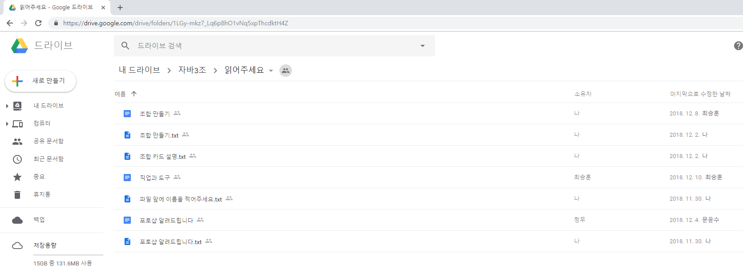

Slide 8
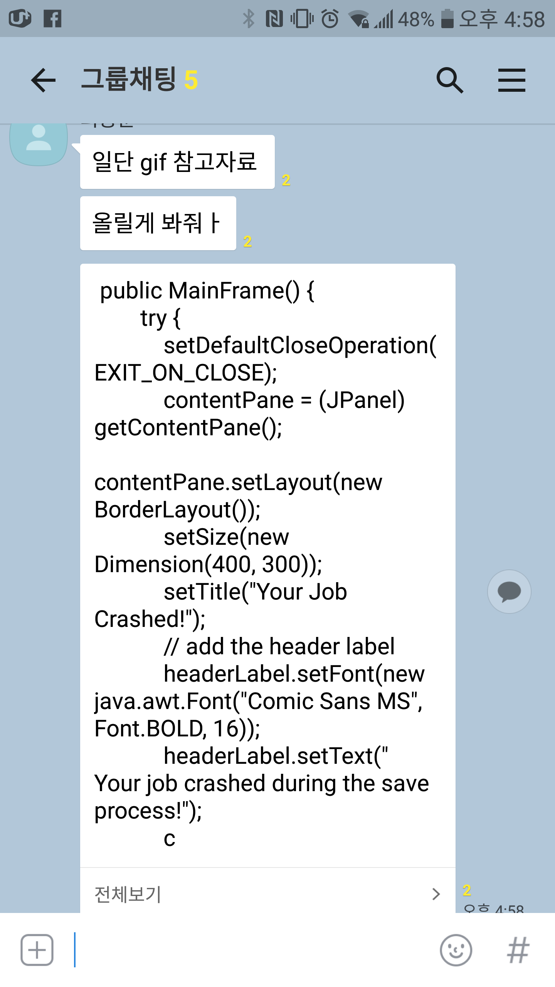
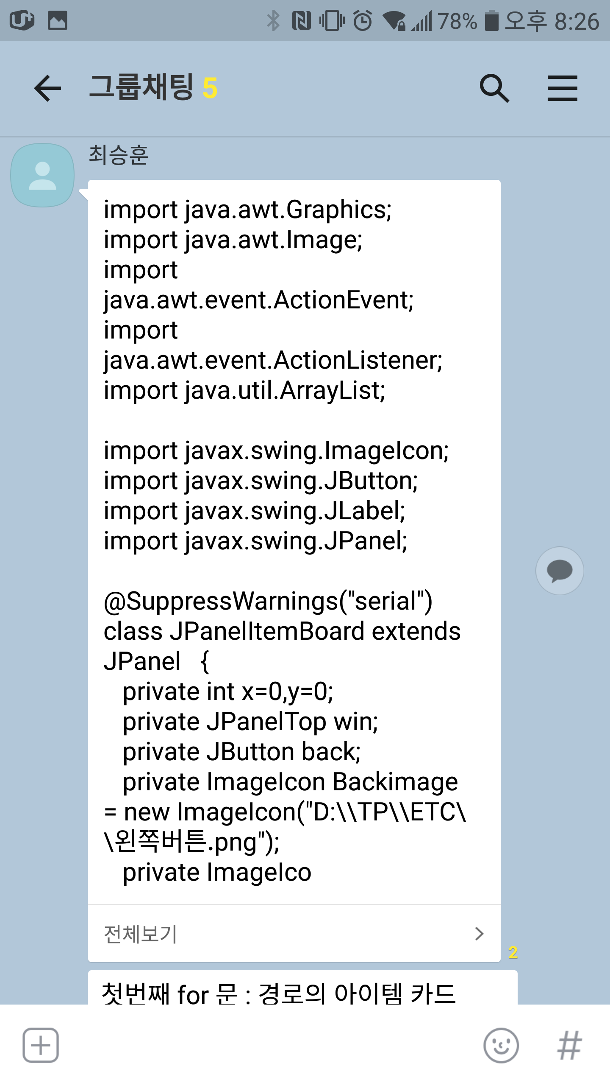
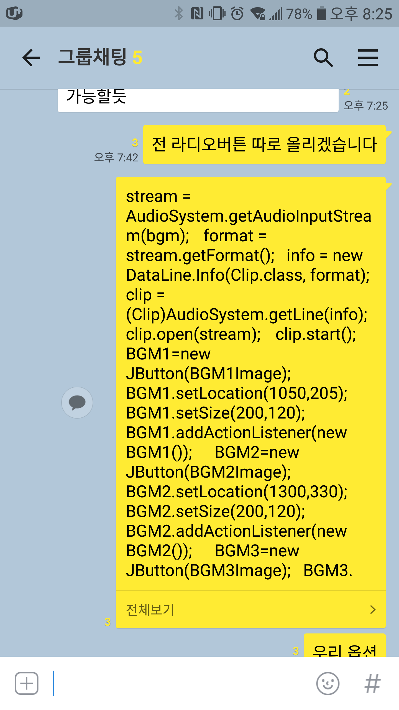
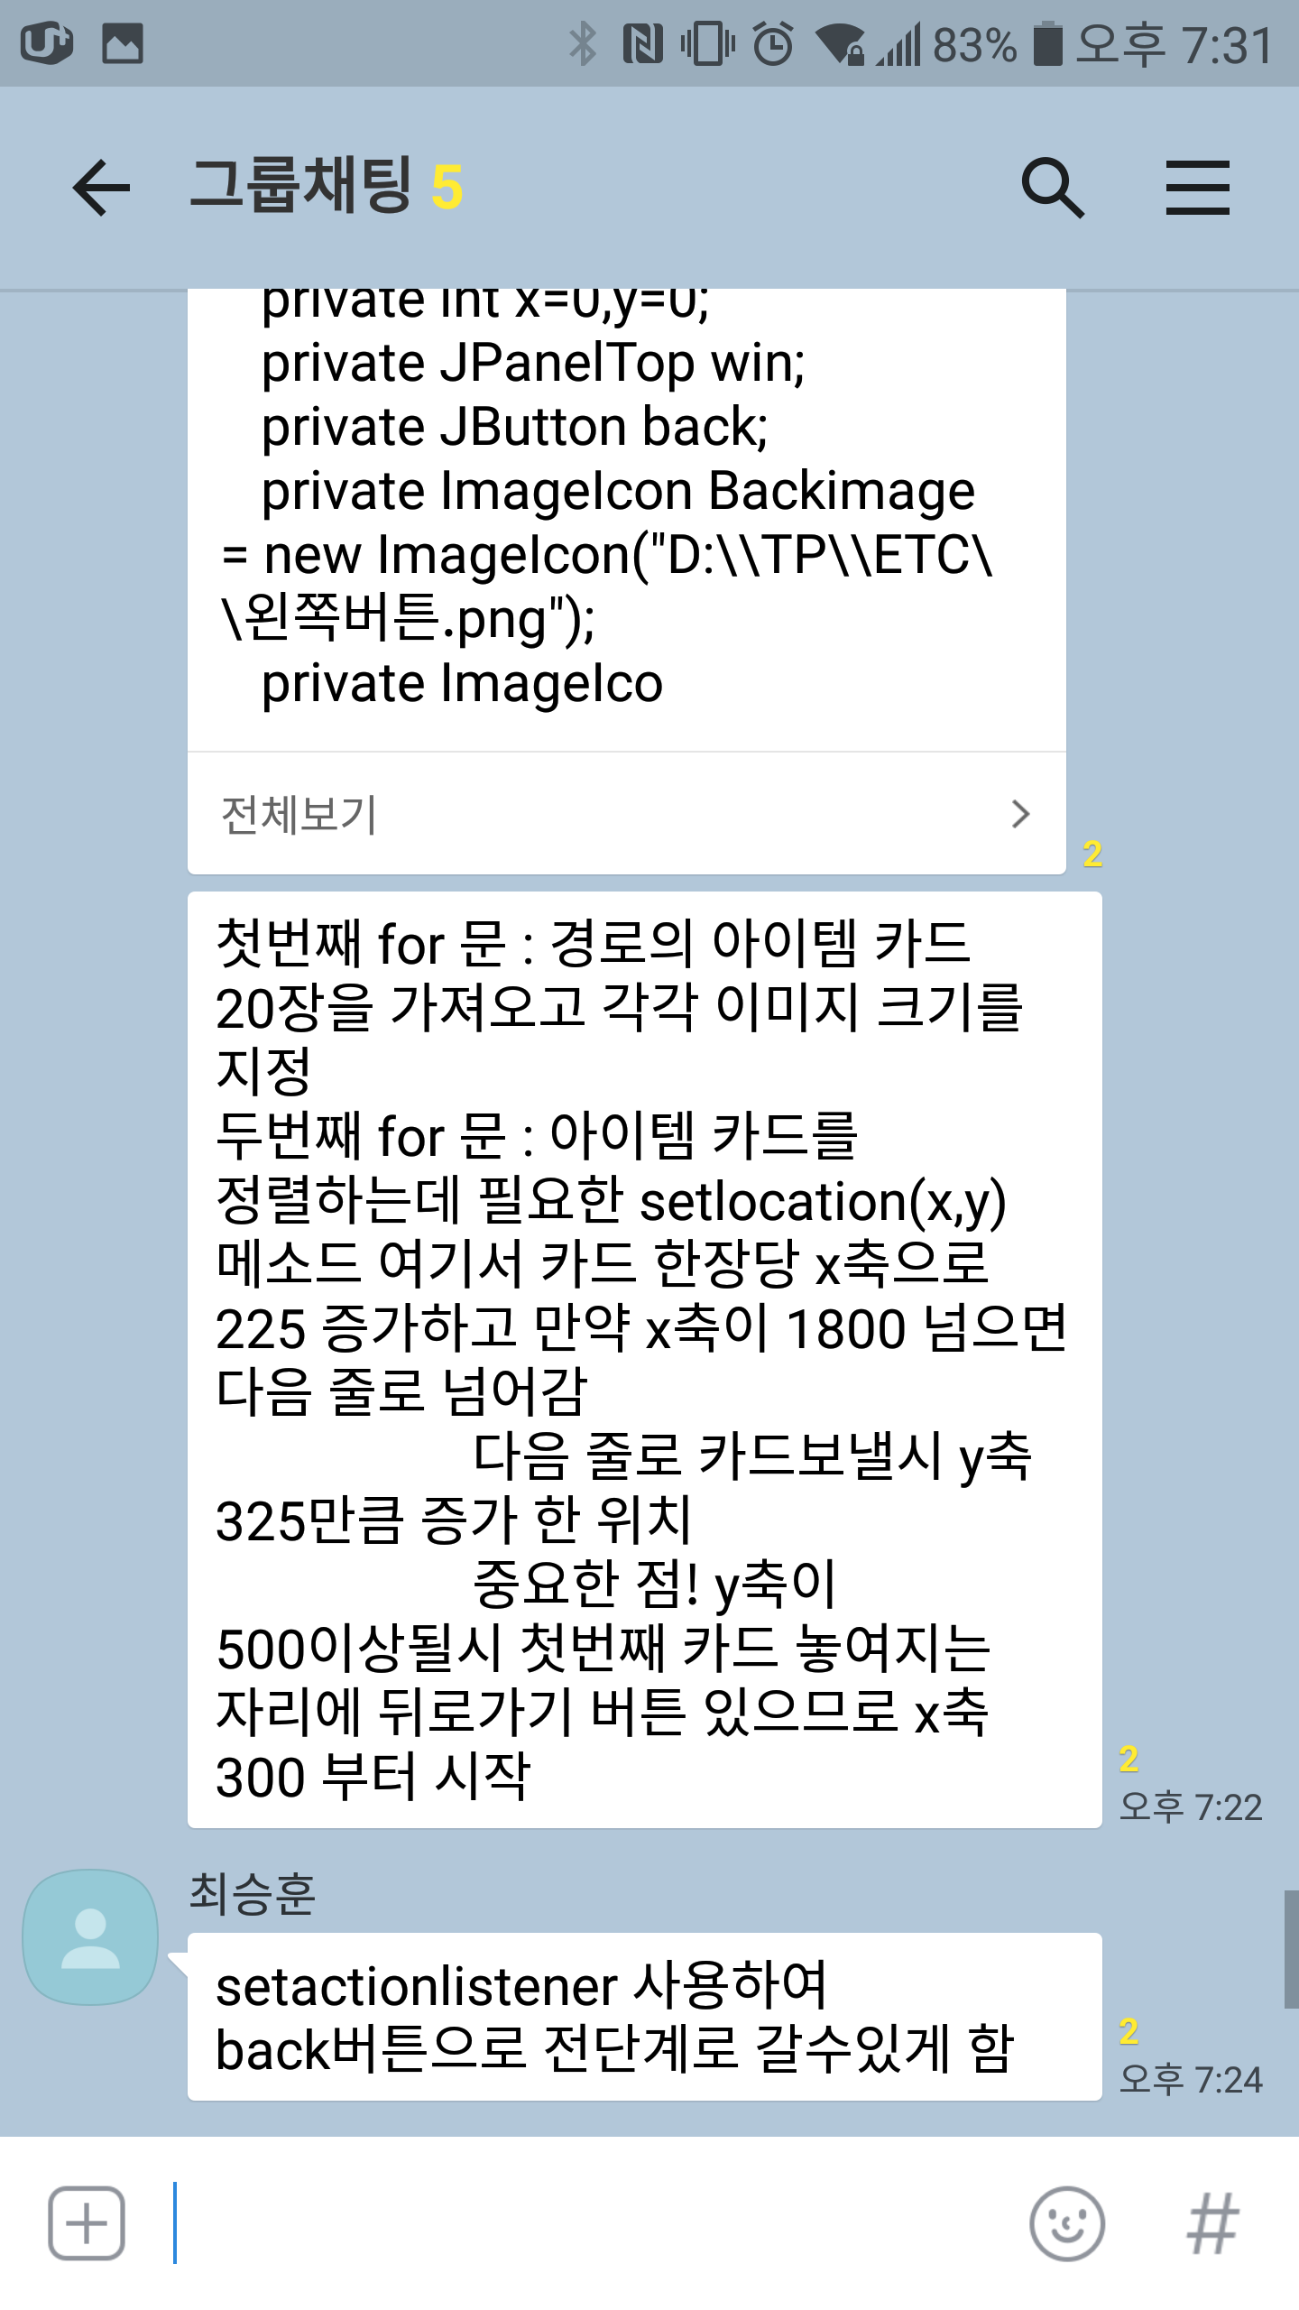
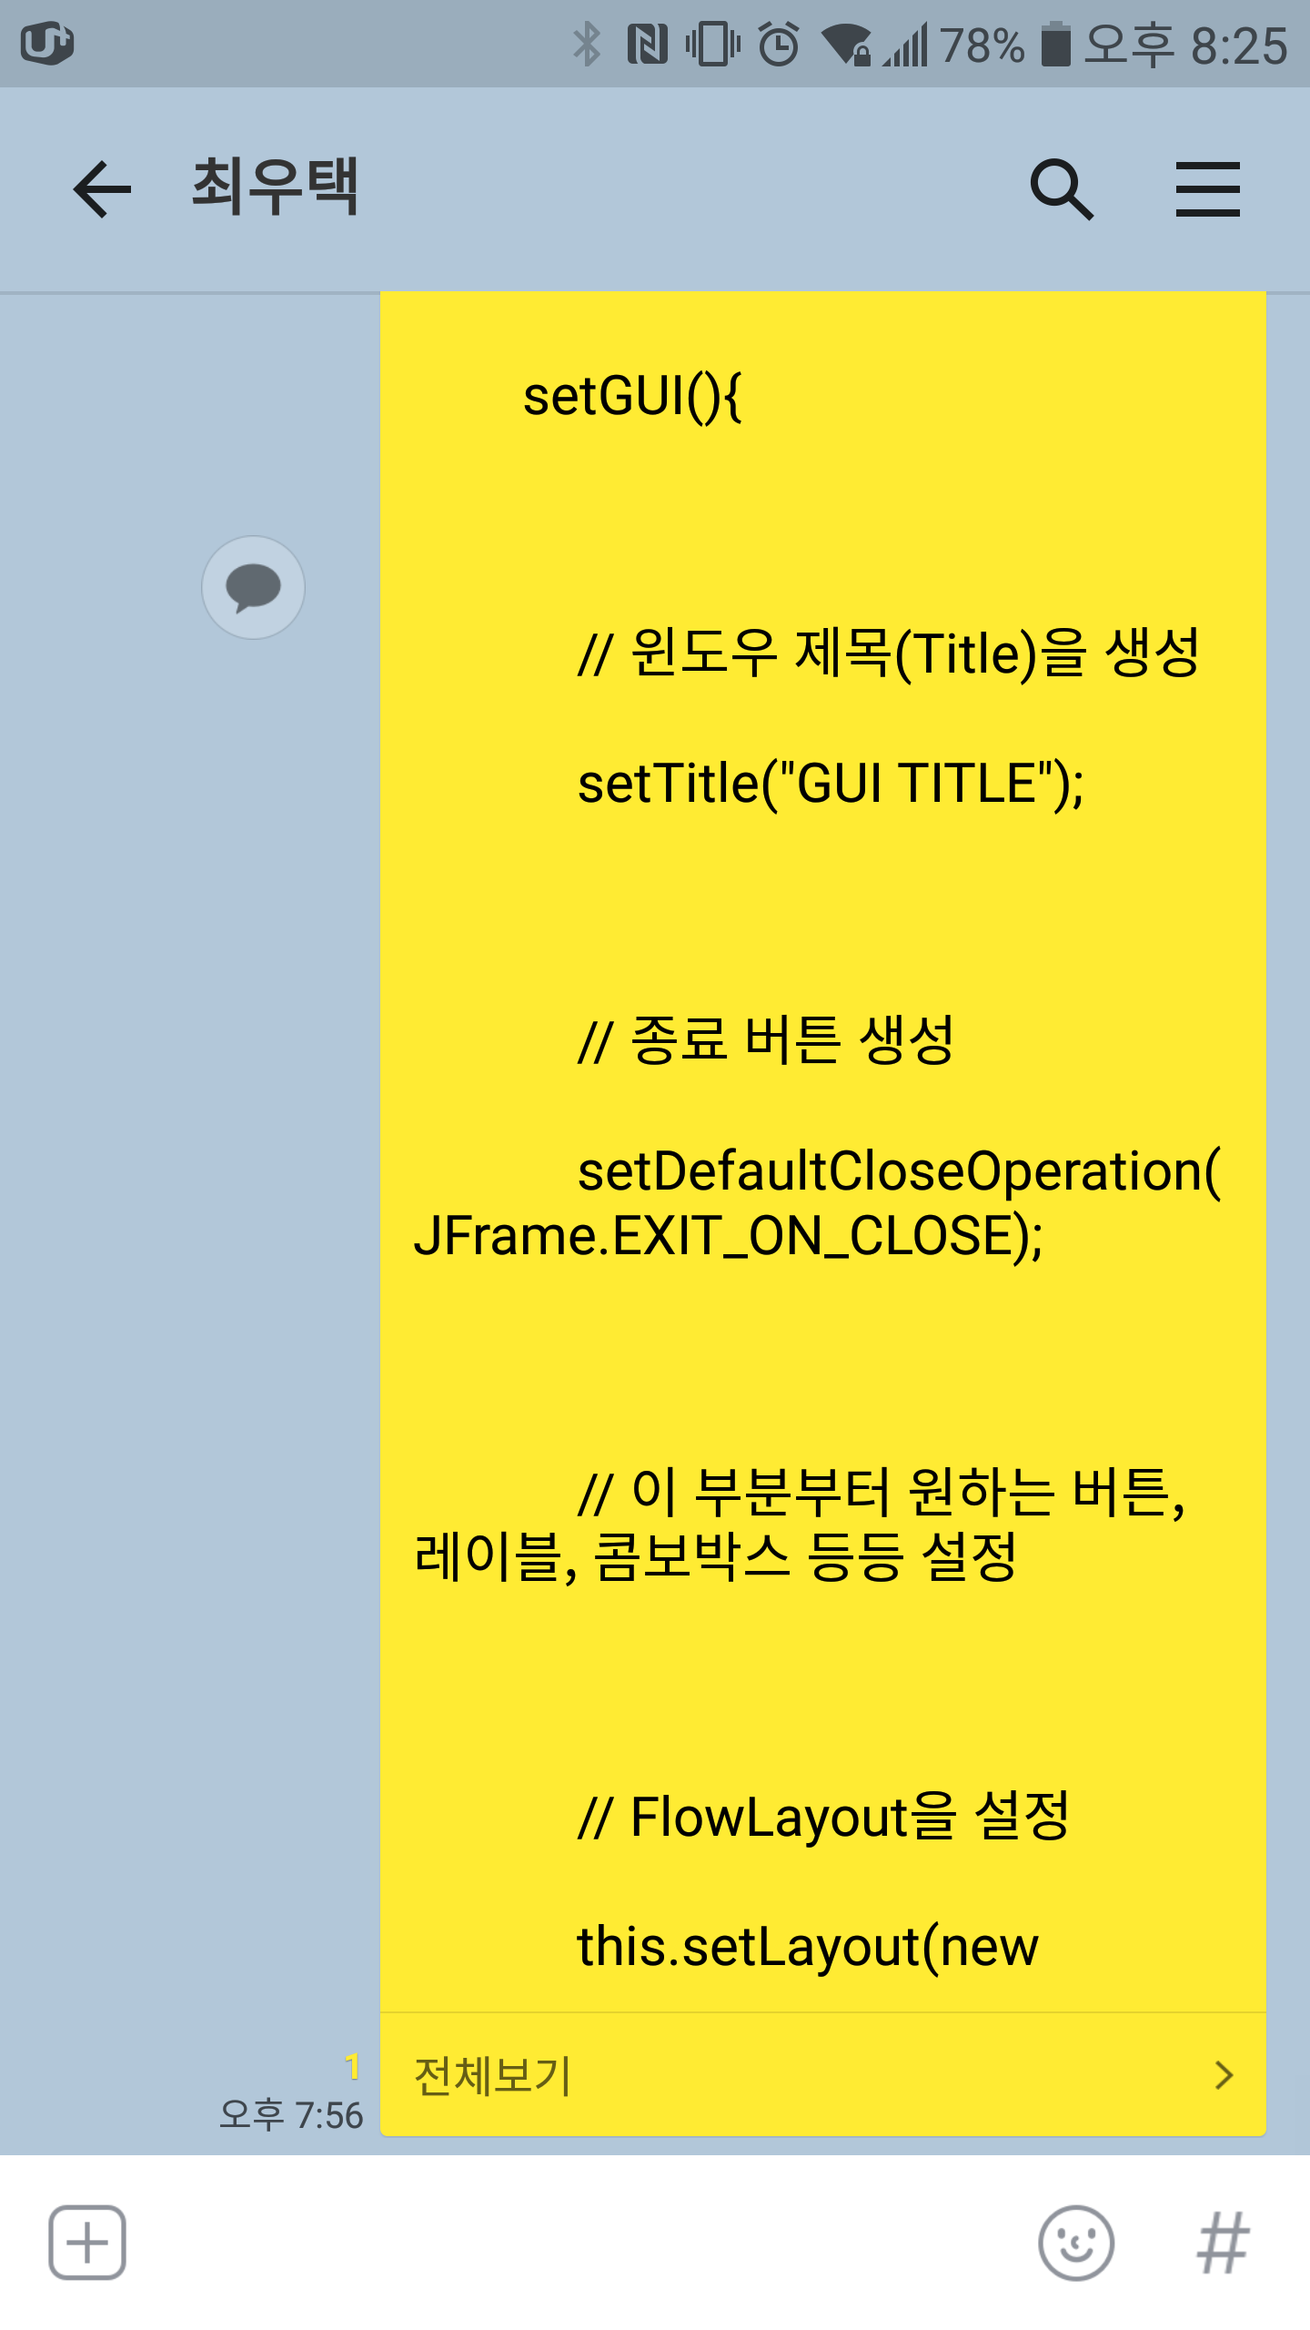

Slide 9
업무 배분표
 | 주로 맡은 일 | (1) | (2) | (3) | (4) | (5)
최승훈 | 카드제작 | 조합 카드 제작 | 자료수집 | 코딩 | 텍스트 제작 | 2차 발표 ppt제작
문윤수 | 카드제작 | 조합 카드 제작 | 자료 수집 | 코딩 | 텍스트 제작 | 2차 발표 ppt제작
김성주 | 조장 | 구상 | 포토샵 제작 | 코딩 | 자료 수집 | 2차 발표
우준하 | 카드제작 | 1차 발표 | 1차 발표 ppt제작 | 코딩 | 조합 카드 제작 | 2차 발표 ppt제작
최우택 | 메인코딩 | 구상 | 자료 수집 | 코딩 | 2차 발표 ppt제작 | 2차 발표

Slide 10
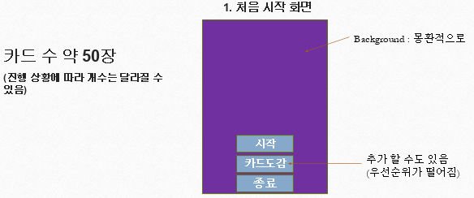
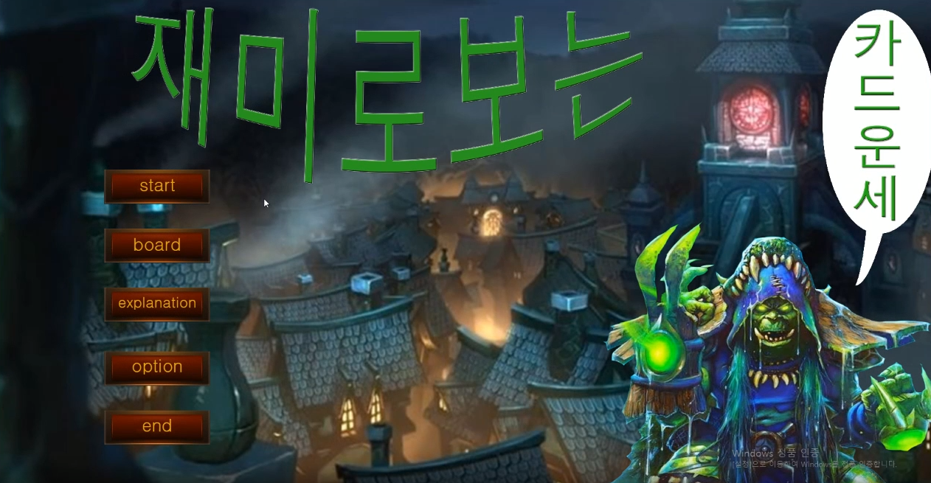
업무 완성도

Slide 11
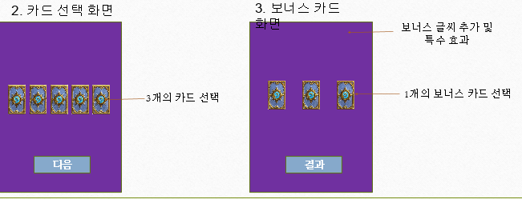
업무 완성도

Slide 12
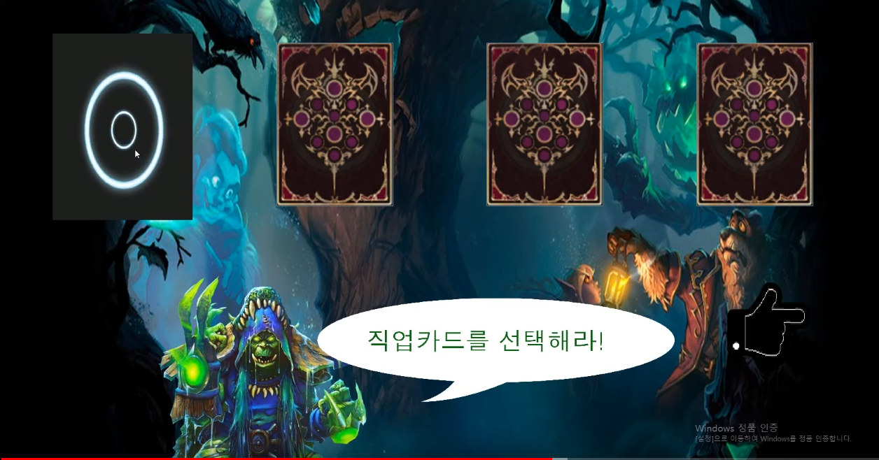
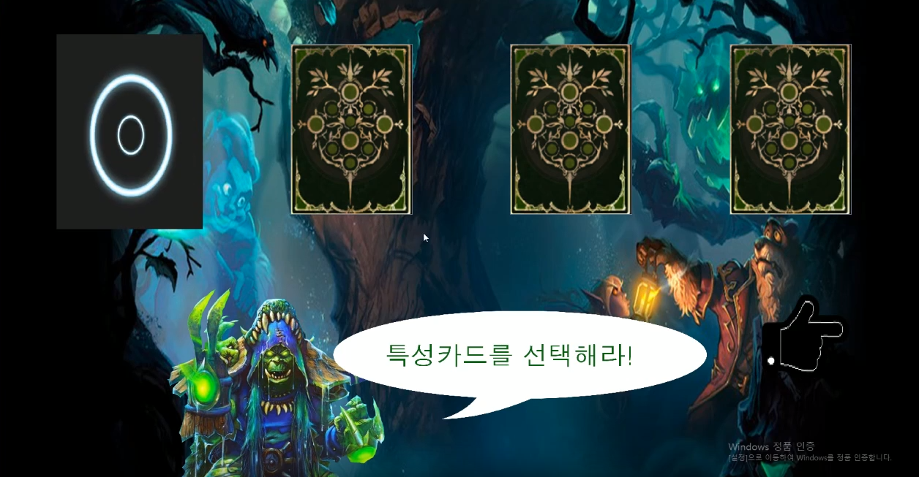
업무 완성도

Slide 13
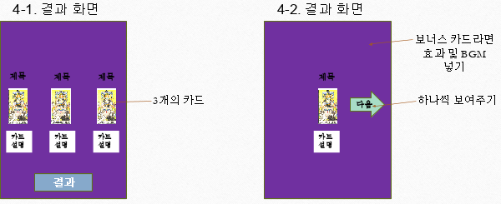
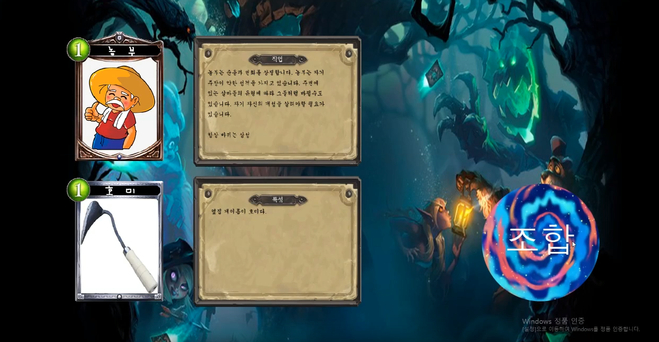
업무 완성도

Slide 14
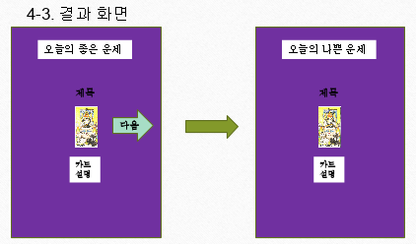
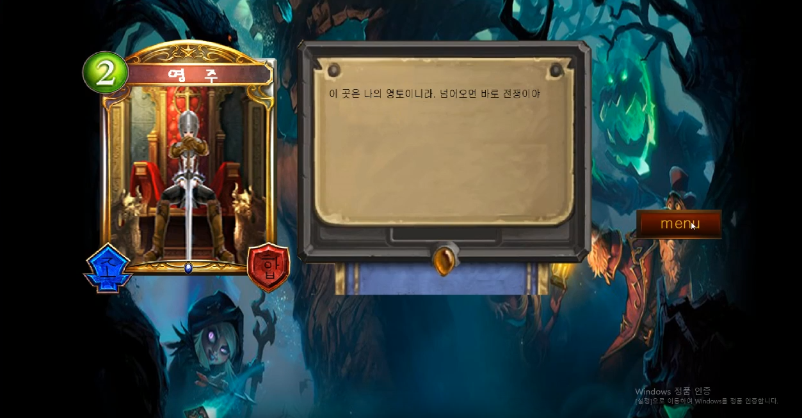
업무 완성도

Slide 15
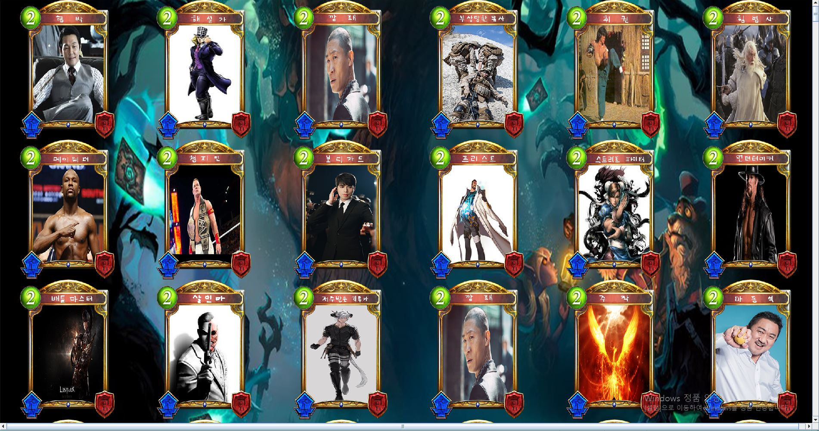
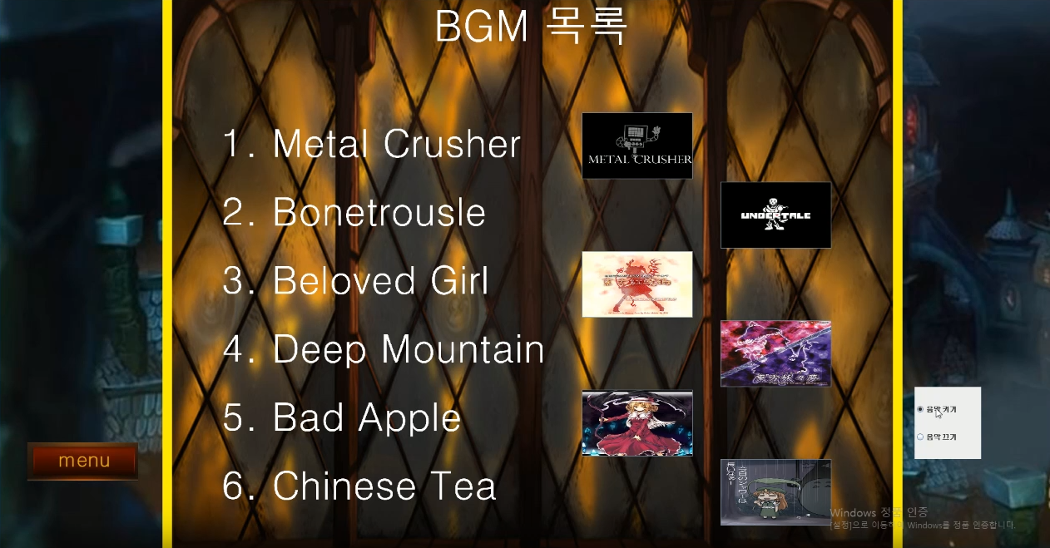
업무 완성도

Slide 16
시연 영상

Slide 17
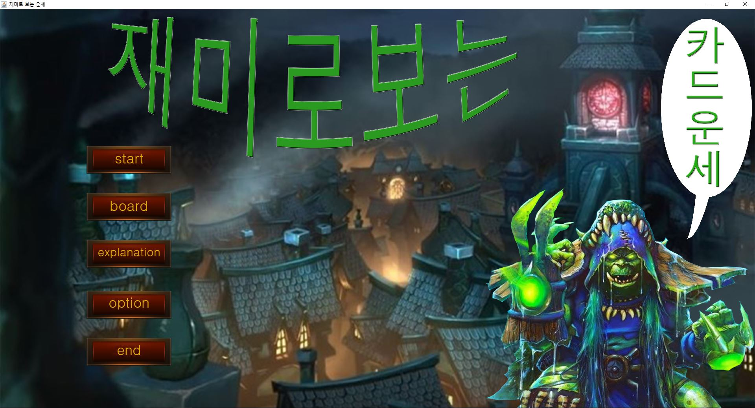
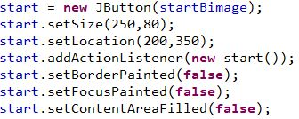
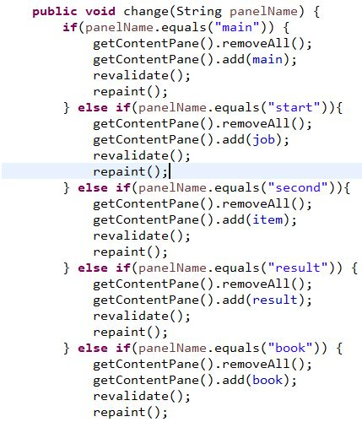
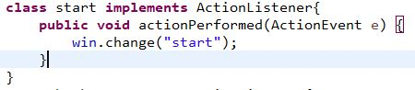
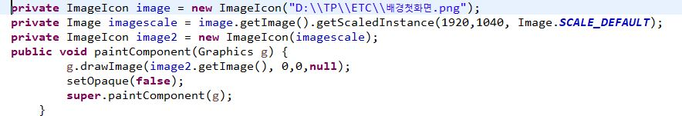
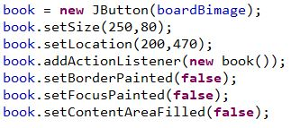
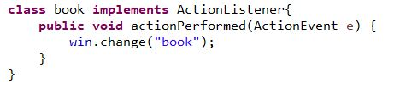
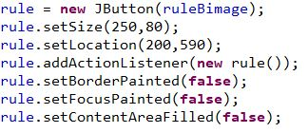
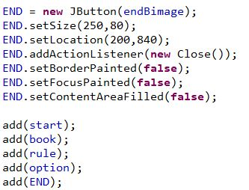
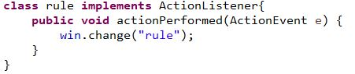
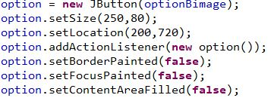
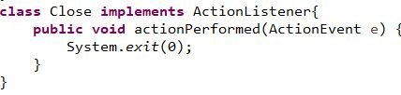
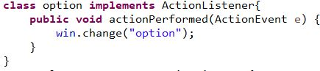
Main 화면

Slide 18
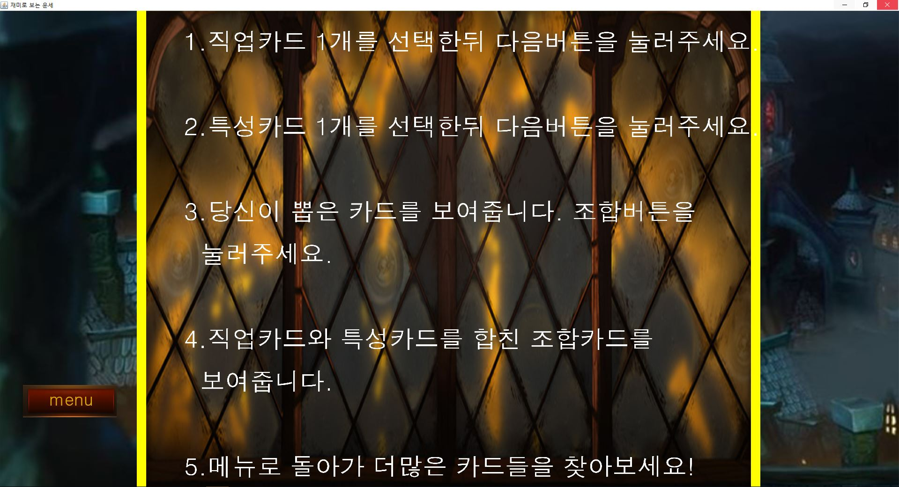
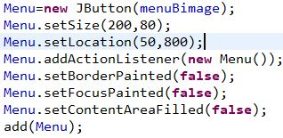
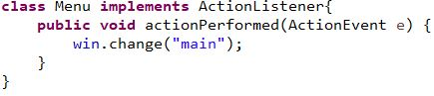
Rule 화면

Slide 19
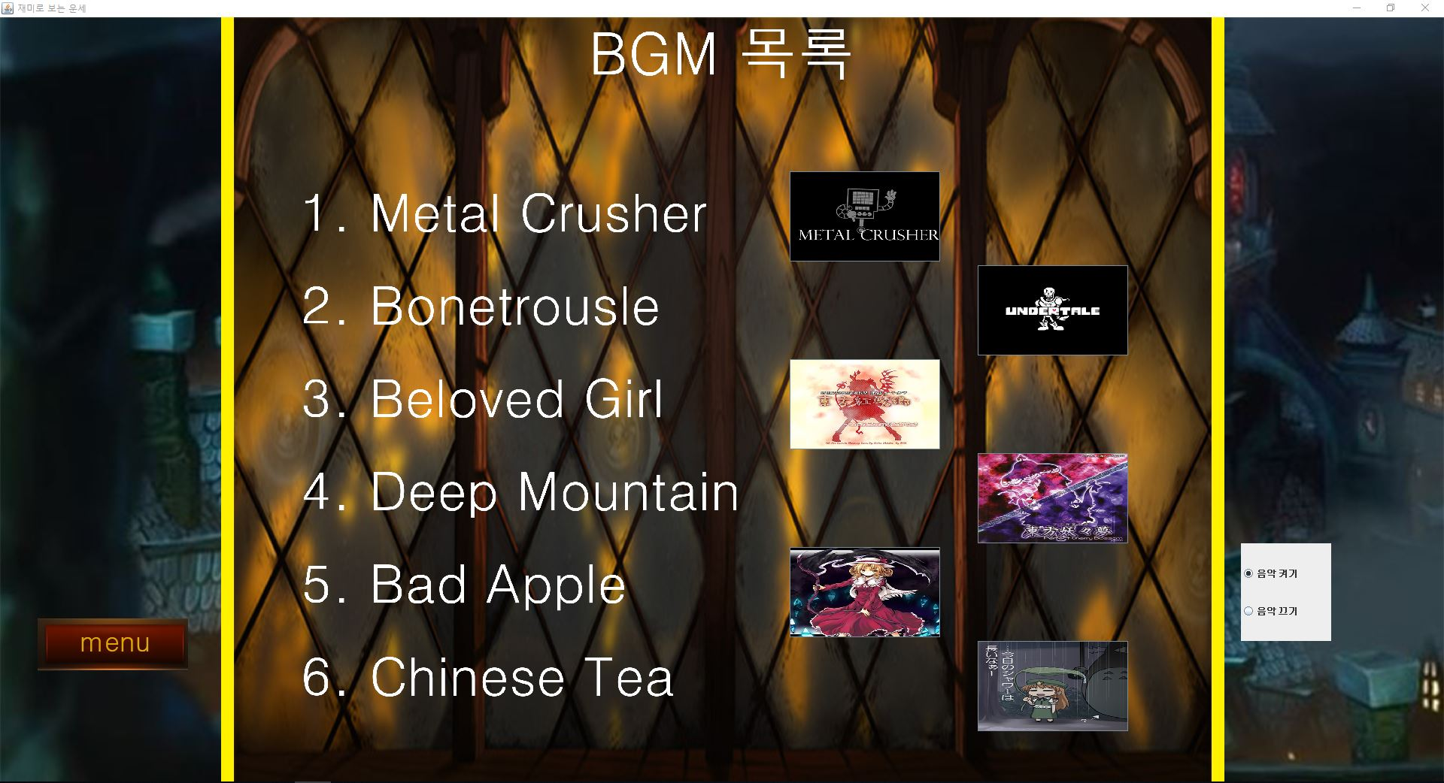







Option 화면

Slide 20


Option 화면

Slide 21

Option 화면

Slide 22







Board 화면

Slide 23



Board 화면
놀랍게도 버튼임

Slide 24


Board 화면

Slide 25


Board 화면

Slide 26

Board 화면

Slide 27



의문? 파일명

Slide 28




Game 화면

Slide 29


Game 화면

Slide 30

Game 화면

Slide 31

Game 화면

Slide 32





Game 화면

Slide 33



Game 화면

Slide 34

Game 화면

Slide 35
Game 화면

Slide 36



Game 화면

